Slide 1

CRIPTOGRAFÍA LIGERA APLICADA A IOT
José LUIS CARO BOZZINO

Slide 2
IOT : INTERNET OF THINGS

Slide 3
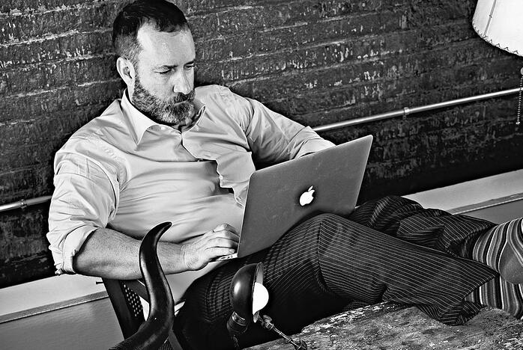
INTERNET OF THINGS
Término acuñado por Kevin Ashton en 1999
Definía un sistema de tarjetas RFID para localizar productos durante fabricación, venta y distribución
Se refiere a una red de dispositivos interconectados, con un UID y que pueden interactuar entre sí sin intervención humana.
Kevin Ashton

Slide 4
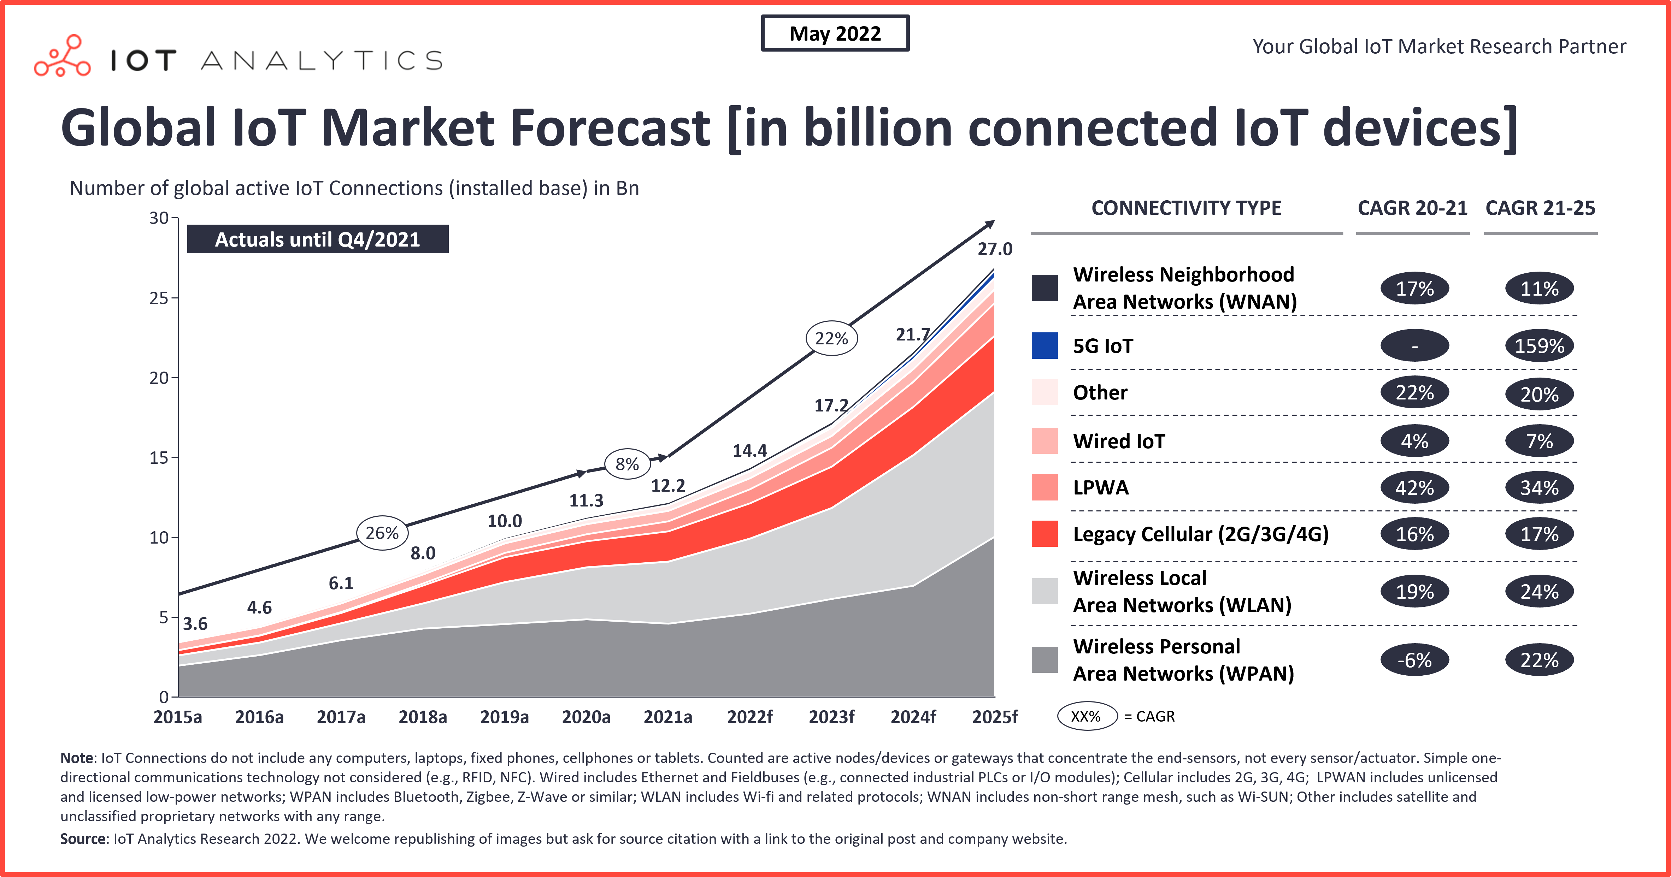
Crecimiento de dispositivos iot
14.000.000.000 dispositivos actualmente
27.000.000.000 esperados para 2025

Slide 5
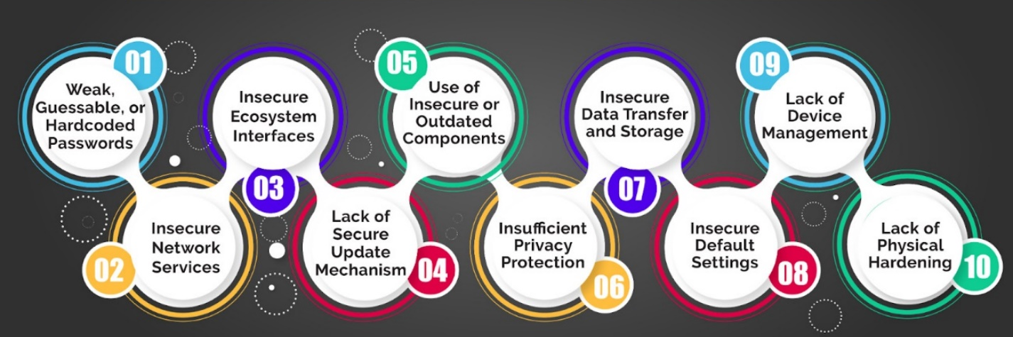
Top 10 debilidades para iot según owasp

Slide 6

INCIDENTES DESTACADOS
Botnet MIRAI
Ataques a Jeep
Owlet Sock

Slide 7
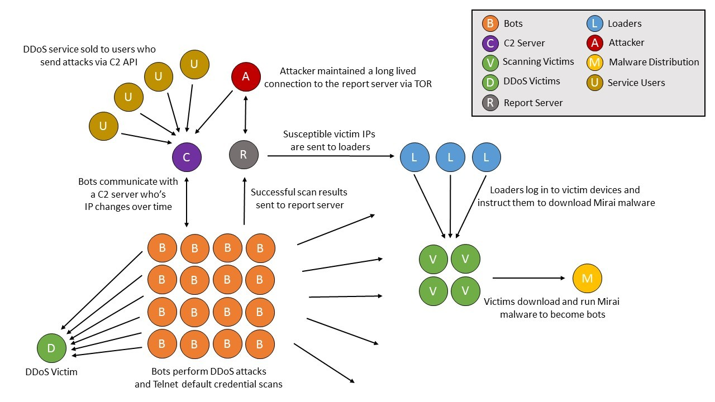
Botnet mirai
Malware que busca Ips vulnerables a fuerza bruta
Ataca sobretodo a dispositivos IoT
Se mantiene latente y se utiliza para realizar ataques DDoS usando los dispositivos infectados
No afecta a IANA, Servicio Postal de EEUU…
Esquema de Botnet MIRAI

Slide 8
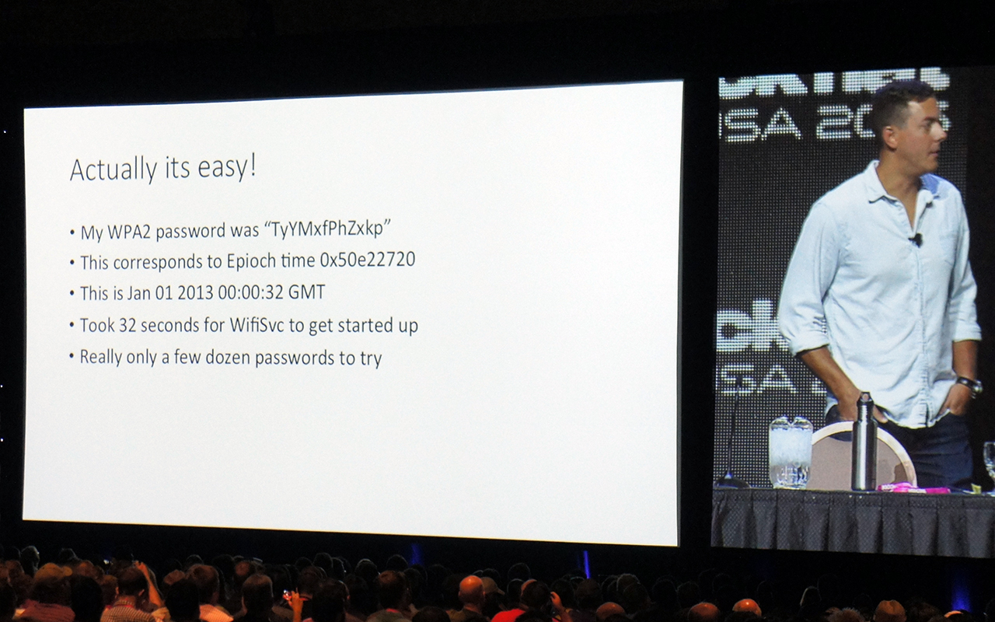
ATAQUE A VEHÍCULOS JEEP
Ataque basado en conocer año de fabricación del vehículo y obtener por fuerza bruta su mes y los segundos que tardó en iniciarse la centralita
El ataque se puede propagar desde el reproductor multimedia
Con un payload camuflado como actualización se pudo controlar los frenos, dirección, etc.
C. Miller y C. Valasek explicando el ataque en Black Hat USA

Slide 9
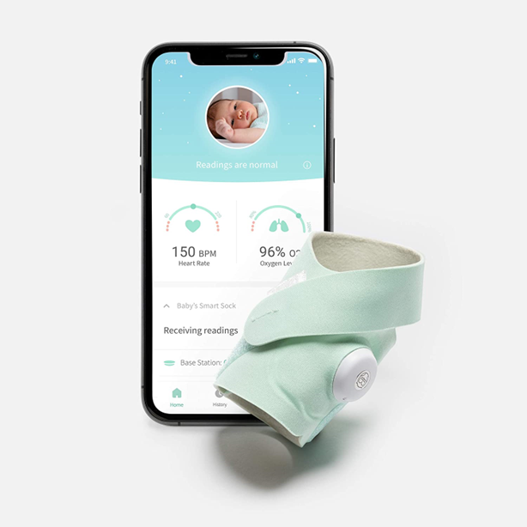
ATAQUE A MONITORES CARDIACOS OWLET
Vulnerabilidad descubierta en 2016
Permite desconectar el monitor mediante peticiones HTTP inutilizándolo.
El monitor tenía el Puerto 80 abierto y permitía conectarse a él fácilmente
Último modelo de Owlet Sock

Slide 10
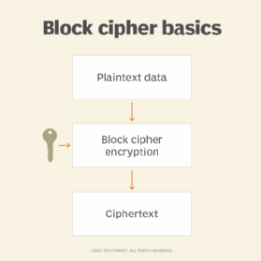
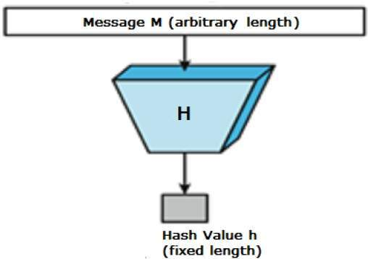
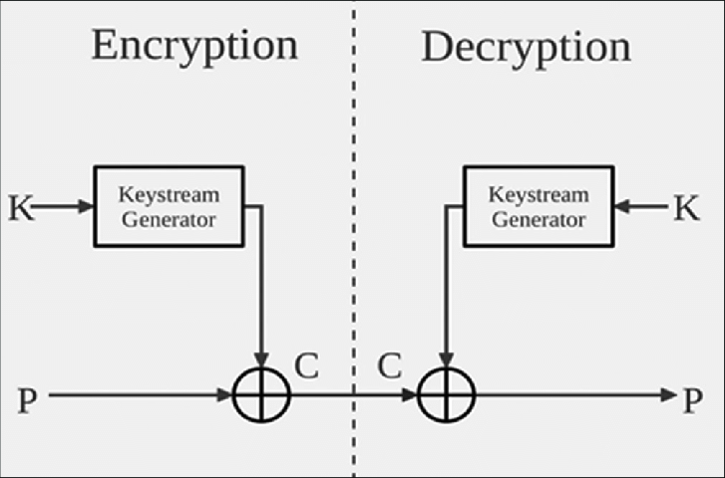
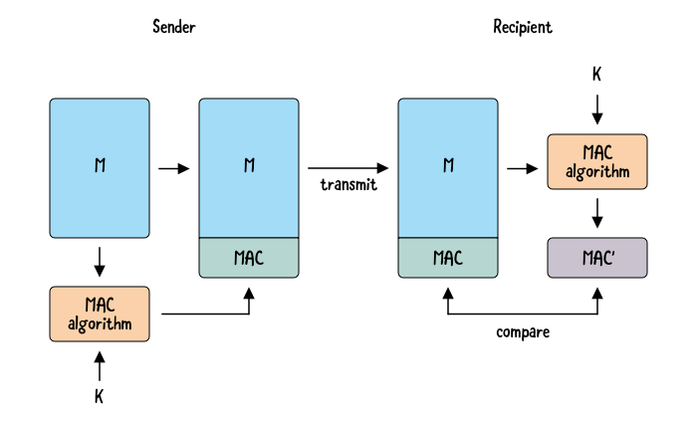
STATE OF THE ART
CIFRADO EN BLOQUE
FUNCIONES HASH
CIFRADO EN FLUJO
MAC

Slide 11
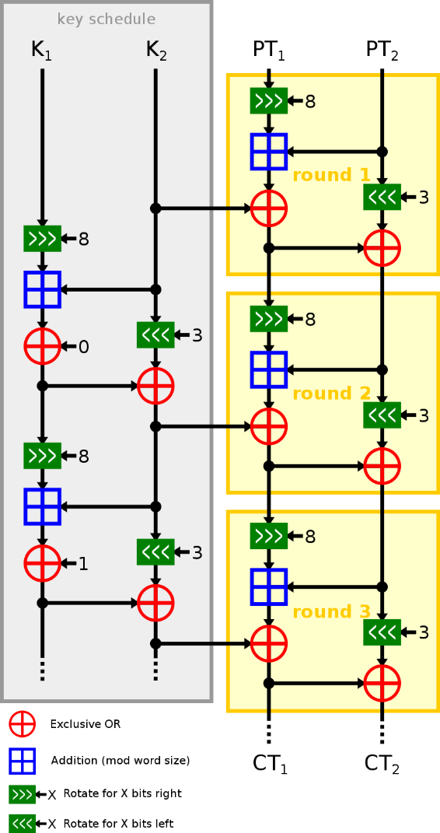
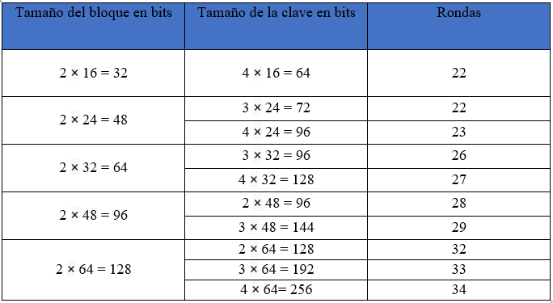
STATE OF ART : CIFRADO EN BLOQUE
SPECK

Slide 12
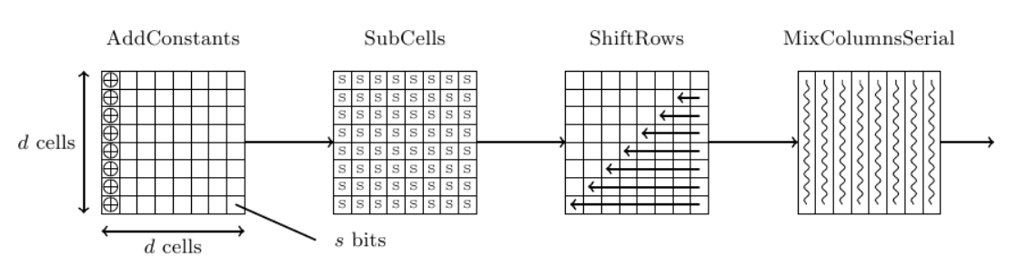
STATE OF ART : FUNCIONES HASH
PHOTON
Respuesta a necesidad de implementar funciones hash en etiquetas RFID
Permutaciones inspiradas en AES
Estructura basada en “Sponge functions”

Slide 13
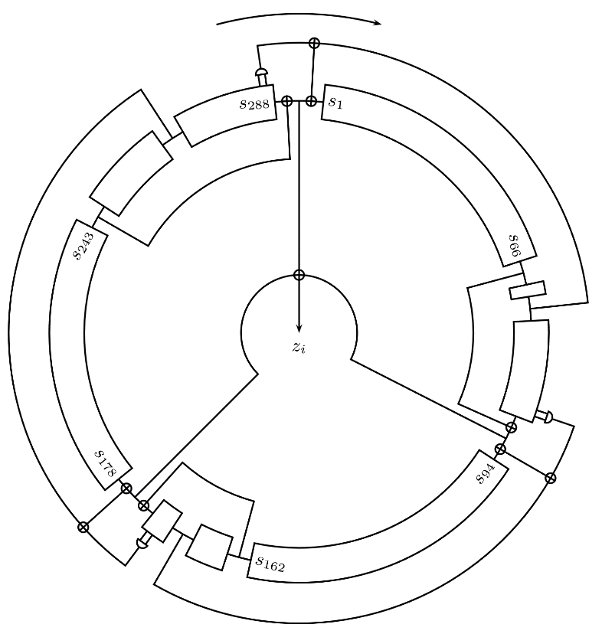
STATE OF ART : CIFRADO EN FLUJO
TRIVIUM
Diseñado por Christophe De Cannière y Bart Preneel
Estao interno de 288 bits que consiste en 3 registros de desplazamiento de longitud variable

Slide 14
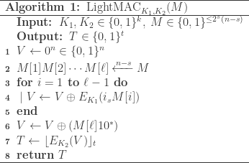
STATE OF ART : MAC
LightMAC
Es una CBC-MAC (Cipher block chaining MAC)
Permite cifrar usando SPECK o PRESENT

Slide 15
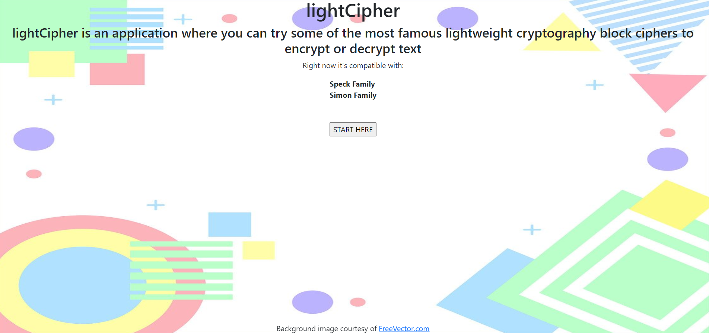
LIGHTCIPHER
Aplicación web desarrollada en Java para este TFM
Cifrado/Descifrado mediante familia SPECK y SIMON
Devuelve texto cifrado en Base64
http://lightcipher2022.herokuapp.com/
https://github.com/joscarboz/lightCipher

Slide 16
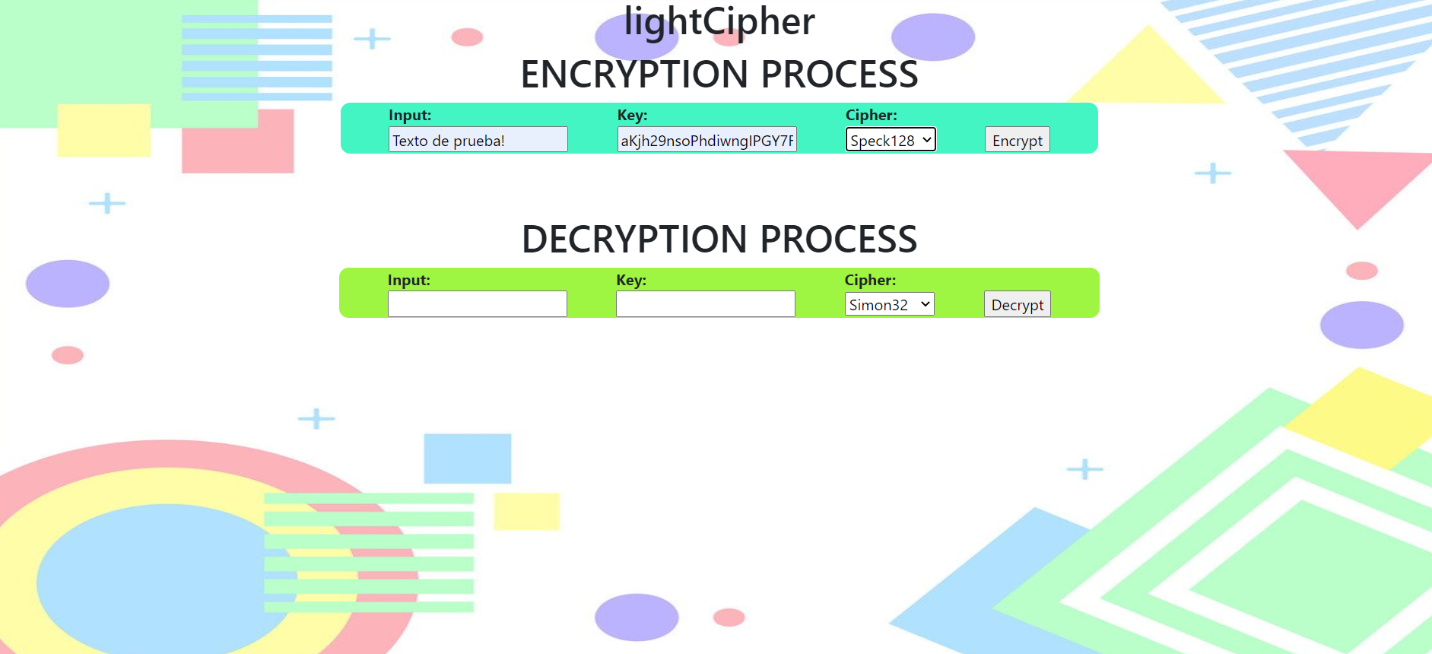
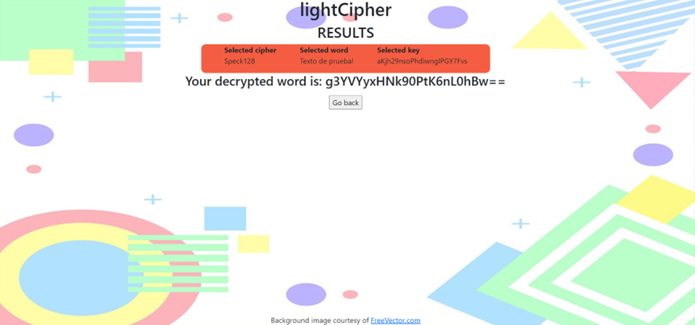
LIGHTCIPHER - CIFRADO

Slide 17
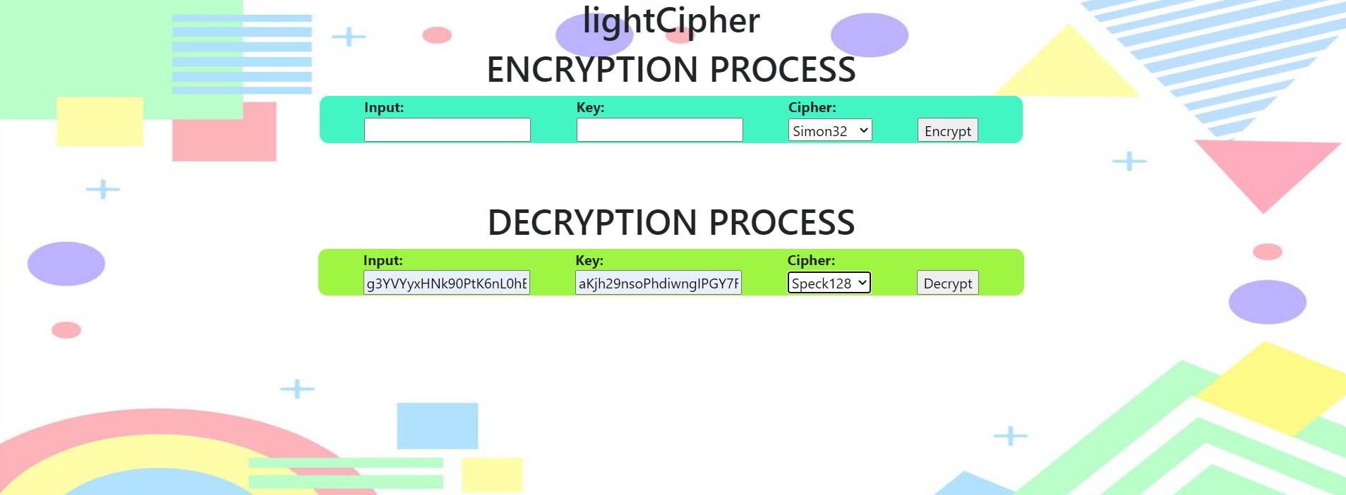

LIGHTCIPHER - DESCIFRADO

Slide 18

Gracias

